Slide 1

Richmond Rising
Comité colaborativo de partes interesadas (CSC)
8 de enero de 2025

Slide 2
Pase de Lista
Líder de proyecto para City of Richmond
Líder de proyecto para Grid Alternatives
Líder de proyecto para Groundwork Richmond
Líder de proyecto para Rich City Rides
Líder de proyecto para Public Land
Líder de proyecto para UC Berkeley
Líder de proyecto para Urban Tilth
Miembro de la comunidad: Tomasa Espinoza
Miembro de la comunidad: Juana Hernandez
Miembro de la comunidad: Montserrat Gonzalez
Miembro de la comunidad: Judith Rocha
Miembro de la comunidad: Curtis Rice
Miembro de la comunidad: Jim Becker

Slide 3
Información de Reuniones
Cada primer Miércoles del mes 6pm-8pm
Asistencia en persona: Nevin Community Center, 598 Nevin Ave, Richmond, CA 94801
Asistencia virtual: https://ci-richmond-ca-us.zoom.us/webinar/register/wn_gx8xwknptcutbnefzdbv1w
Asistencia Telefónica: (669) 900-6833, or (669) 444-9171 Webinar ID: 976 6319 9451
Todos los miembros del Comité y las personas del público deben de
cumplir los Acuerdos Comunitarios

Slide 4
Reconocimientos de Territorios Indigenas
Richmond Rising busca fortalecer la economía, mejorar la salud pública y el medio ambiente, particularmente en los vecindarios del Iron Triangle, Santa Fe y Coronado, lo hacemos con la conciencia de que ocupamos territorio no cedido de Huichin y Karkin Ohlone.
Reconocemos que el robo de tierras de los territorios indígenas y el desmantelamiento de la soberanía indígena se hicieron para avanzar en la colonización.
Reconocemos que el capitalismo y la supremacía blanca son ramas de la colonización que han persistido a lo largo de cientos de años de opresión, están vivas hoy y contribuyen a impedir que las personas negras, las personas indígenas y todas las demás personas de color prosperen.
Reconocemos además que la economía política y las instituciones sociales de este país se construyeron a partir del trabajo forzoso de las personas africanas en tierras robadas mediante secuestros violentos y sistemáticos en sus países de origen y esclavitud durante cientos de años.

Slide 5
Reconocimientos de Territorios Indigenas
Reconocemos además la explotación de las comunidades de personas inmigrantes y refugiadas, ya que regularmente se utilizan formas modernas de mano de obra barata y desechable en tierras robadas.
Por lo tanto, reconocemos que hemos sido impactados y perjudicados por estas historias y experiencias impuestas a nuestros antepasados y comunidades. Elevamos aún más la lucha compartida entre personas negras, indígenas y personas de color.
También reconocemos que los pueblos indígenas continúan viviendo aquí, administrando la tierra y resistiendo el colonialismo.
Concluimos que nuestro reconocimiento de la Tierra es una declaración y un proceso activo y en evolución. Requiere que reconozcamos las injusticias históricas y nos invita a ser participantes activos en nuestra curación colectiva

Slide 6
Richmond Rising
La ciudad de Richmond y seis organizaciones locales (conocidad en conjunto como “Richmond Rising”) recibieron $35 millones para brindar beneficios de salud, económico y medioambientales a los vecindarios de Iron Triangle, Santa Fe y Coronado.
Richmond Rising cuenta con el apoyo del Programa de Comunidades Climaticás Transformadoras del Consejo de Crecimiento Estratégico de California.

Slide 7
Comité Colaborativo de Partes Interesadas
Proporciona orientación sobre la implementación del Proyecto y nos hace responsables de alcanzar nuestros objetivos.
Puede hace recomendaciones, brindar aportes y ayudar a
los líderes de Proyecto en la implementación de las
actividades del Proyecto.
No tiene autoridad para tomar decisiones finales.
Todos los proyectos deben considerar seriamente las recomendaciones proporcionadas por el Comité y la comunidad pública.

Slide 8
Comentario Público: Puntos que no están en la agenda
Este es el espacio para que el público proporcione comentarios públicos sobre temas que no están incluidos en la agenda.

Slide 9
Revisar y probar actas de reuniones anteriores
Los miembros revisarán y aprobarán las actas de reuniones anteriores.

Slide 10
Informes de Estado del Proyecto
Cada socio(a) compartirá las finanzas actualizadas y los gastos de subvención hasta la fecha para cada proyecto y esto se compartirá con el Comité y el público.

Slide 11

Grantee
Trabajo realizado desde la última reunión:
Reunión del CSC: programé, coordiné y actualmente facilité la reunión n.° 11 del CSC, que incluyó traducción, refrigerios y cuidado de niños.
Facturas e informes:
Se aprobó la factura n.° 7 para los meses de agosto y septiembre de 2024.
Se está finalizando la factura n.° 8: se esperan las respuestas de los socios.
SGC aprobó la solicitud de enmienda para el acuerdo de asistencia técnica
Se reunió regularmente con todos los socios del proyecto y los gerentes de subvenciones de SGC y DOC
Gastos totales informados hasta la fecha: $216,646.21
Presupuesto restante: $479,029.45
Trabajo planificado para las próximas dos semanas:
Envíe la factura 8 a SGC para su reembolso
Envíe el cronograma a los socios para el envío de la factura 9; debe entregarse antes del 28 de febrero

Slide 12
Neighborhood Complete Streets
Trabajo completado desde la última reunión:
Coordinación con Obras Públicas y Union Pacific Railroad para el cruce ferroviario
Preparar documentos para el pago y el acuerdo con Union Pacific Railroad
Gastos totales reportados a la fecha: $ 9,752.89
Presupuesto restante: $ 5,171,420.26
Trabajo planificado en las próximas ~dos semanas:
Presentar el informe del personal de Union Pacific Railroad y los documentos asociados para revisión legal
Sesión de trabajo con Pogo Park para revisar los planes del 35 % y la participación continua de la comunidad
Continuar trabajando en el diseño del proyecto.

Slide 13

Richmond Wellness Trail
Trabajo completado desde la última reunión:
Revisión del TPL de la estimación del costo de diseño de nivel 30% de la construcción
Revisión del equipo de diseño/TPL/Ciudad de los comentarios de la comunidad sobre el recorrido por el sitio
Asistencia/participación en la visita del Consejo de Crecimiento Estratégico a los proyectos de TCC
Asistencia/presentación en la reunión del Consejo Municipal de Richmond
Asistencia a las presentaciones del proyecto de Climate Health Promoters
Gastos totales reportados a la fecha: $ 42,512.01
Presupuesto restante: $ 4,773,641.59
Trabajo planificado en las próximas ~dos semanas:
Continuación del trabajo de diseño y planificación de la participación
Trabajo de coordinación de permisos

Slide 14

eBike Lending Library
Trabajo realizado desde la última reunión:
Se inició el diseño del logotipo de eBLL
Gastos totales informados hasta la fecha: $ 116,775.68
Presupuesto restante: $ 2,344,276.31
Trabajo planificado en las próximas dos semanas:
Comenzar la difusión del Día de servicio de MLK Jr. en Richmond Greenway

Slide 15
eBike Lending Library
Trabajo realizado desde la última reunión:
Se completó la instalación de almacenamiento de baterías para tres clientes.
Se reunió con el equipo administrativo de COR para elaborar estrategias
Se registró para participar en el evento de MLK el 20 de enero y en la feria escolar de WCCUSD el 25 de enero
Gastos totales informados hasta la fecha: $ 116,775.68
Presupuesto restante: $ 2,344,276.31
Trabajo planificado en las próximas dos semanas:
Participación en el evento de celebración de MLK el 20 de enero
Participación en el evento de feria escolar de WCCUSD el 25 de enero

Slide 16

Resilient Homes
Trabajo realizado desde la última reunión:
Se completó la instalación de almacenamiento de baterías para tres clientes.
Se reunió con el equipo administrativo de COR para elaborar estrategias
Se registró para participar en el evento de MLK el 20 de enero y en la feria escolar de WCCUSD el 25 de enero
Gastos totales informados hasta la fecha: $ 334,046.56
Presupuesto restante: $ 6,632,649.35
Trabajo planificado en las próximas dos semanas:
Participación en el evento de celebración de MLK el 20 de enero
Participación en el evento de feria escolar de WCCUSD el 25 de enero

Slide 17

Basins of Relations
Trabajo completado desde la última reunión:
Desarrollo de diseños piloto de captación de agua para sitios de Richmond
Se instalaron 3 sistemas de riego por goteo.
Se lograron aproximadamente 33 000 galones de ahorro de agua anuales
Gastos totales reportados a la fecha: $ 174,570.02
Presupuesto restante: $1,506,133.76
Trabajo planificado en las próximas ~dos semanas:
Finalización de los diseños de los sistemas de captación de agua
Esfuerzos de propagación para preparar plantas tolerantes a la sequía para su instalación
Instalaciones adicionales de sistemas de riego por goteo para los propietarios de viviendas de Iron Triangle.
Terminación del diseño e instalación de una casa con varios sistemas (que incluye agua gris desde la lavandería hasta el jardín, riego por goteo, plantas nativas tolerantes a la sequía)

Slide 18

Bosque del Barrio
Trabajo completado desde la última reunión:
Se plantaron 10 árboles nuevos, para un total de 85
Continuar con la campaña para la adopción de árboles
Asistir a las reuniones para el evento del Día de Servicio de MLK, el 20 de enero
Contratar a un nuevo capataz de campo, José Zamora, para apoyar los programas de silvicultura urbana
Gastos totales reportados a la fecha: $ 102,596.45
Presupuesto restante: $ 985,416.30
Trabajo planificado en las próximas ~dos semanas:
6-7 nuevas plantaciones de árboles en el Día de Servicio de MLK

Slide 19
ADA Accessible Garden
Trabajo completado desde la última reunión:
Factura completada #7
Gastos totales reportados a la fecha: $ 46,611.62
Presupuesto restante: $ 908,432.38
Trabajo planificado en las próximas ~dos semanas:
Finalizar los permisos con la ciudad de Richmond

Slide 20
Orchard for ALL!
Trabajo completado desde la última reunión:
Se crearon formularios de admisión para el año 2025 para hacer un seguimiento de los participantes.
Se inició el pedido de árboles frutales para el sorteo de 2025.
Se creó una página de inicio para Orchard For All! en nuestro sitio web.
https://urbantilth.org/grow/orchard-for-all/
Gastos totales reportados a la fecha: : $ 84,984.14
Presupuesto restante: $ 1,083,229.49
Trabajo planificado en las próximas ~dos semanas:
Finalizar el formulario de solicitud de capacitación de Gleaners
Participar en el Día de MLK 2025

Slide 21
Veggie Rx
Trabajo completado desde la última reunión:
Se organizó un taller sobre dietas respetuosas con el medio ambiente el 17 de diciembre en el programa extraescolar Activate (centro comunitario Nevin)
Se publicó la página web finalizada de Veggie Rx (https://www.urbantilthcsa.org/veggierx)
Gastos totales reportados a la fecha: $ 397,306.52
Presupuesto restante:$ 2,841,565.48
Trabajo planificado en las próximas ~dos semanas:
Programar un taller sobre dietas amigables con el clima en colaboración con el Consejo Vecinal de Santa Fe
Continuar con la divulgación para programar talleres adicionales sobre dietas amigables con el clima para 2025

Slide 22
E-Bike Share
Trabajo realizado desde la última reunión:
Mantenimiento y funcionamiento continuo de los centros de bicicletas existentes
Gastos totales informados hasta la fecha: $ 456669.79
Presupuesto restante: $ 542309.42
Trabajo planificado para las próximas dos semanas:
Reunión con personal de TODAY y de la ciudad para analizar la financiación del Comité de Transporte de ECIA ($400,000) así como los compromisos en curso con el Área del Proyecto TCC
Coordinación de datos e informes

Slide 23
Community Engagement Plan
Trabajo completado desde la última reunión:
Volantes de Youth Fellow terminados e impresos para distribuir en escuelas secundarias y otros programas
Coordinación de las actividades del Día de Servicio de MLK Jr., en asociación con Urban Tilth
Gastos totales reportados a la fecha: $ 116,600.14
Presupuesto restante: $ 2,449,432.59
Trabajo planificado en las próximas ~dos semanas:
Asistirá al Día de Servicio de MLK Jr. en Richmond Greenway (20 de enero)
Asistirá a la Invitación e Información de la Feria Educativa (25 de enero)
Creación del alcance y la secuencia para los módulos y el material de capacitación
Reclutamiento de jóvenes becarios: presentación en el Programa de jóvenes becarios en Richmond High School, John F. Kennedy High School y El Cerrito High School.
Llegar a otras escuelas locales para promover el Programa de jóvenes becarios.

Slide 24
Displacement Avoidance Plan
Trabajo completado desde la última reunión:
Becario de vivienda del futuro de la Bahía, seleccionado por Partnership for the Bay: comenzará a trabajar el 22 de enero de 2025
Contrato con Renaissance Entrepreneurship Center para administrar el programa piloto de embellecimiento de edificios para pequeñas empresas
Contrato con Empower Soul Studios para servicios de consultoría de eventos y marketing para la campaña Buy Local
Contrato con Bludot Technologies, Inc. para Buy Local Software
Gastos totales reportados a la fecha: $ 119,464.36
Presupuesto restante:$ 562,171.26
Trabajo planeado en las siguientes 2 semanas:
Incorporación de Bay Area Future Housing Fellow
Ejecución del contrato y reuniones de inicio con los contratistas.
Notes:
The levying of taxes for DRPBID is applicable to many parcels in the downtown area. The money goes to improving the Downtown area and is also the budget for Richmond Main Street Initiative.

Slide 25
Workforce Development and Economic Opportunity Plan (WDEOP)
Trabajo completado desde la última reunión:
Se revisó y brindó comentarios a Glen Price Group para finalizar el Plan de desarrollo de la fuerza laboral basada en el lugar
Se presentó el Plan de desarrollo de la fuerza laboral basada en el lugar para su traducción completa al español
Gastos totales informados hasta la fecha: $33,563.02
Presupuesto restante: $1,400,244.72
Trabajo planificado en las próximas ~dos semanas:
Realizar las revisiones finales de las versiones en inglés y español del Plan de Desarrollo de la Fuerza Laboral
Publicar el Plan de Desarrollo de la Fuerza Laboral
GRID Alternatives comenzó a reclutar para el programa de capacitación en energía solar (compartirá folletos de marketing en la reunión)

Slide 26

Indicator Tracking Plan
Trabajo completado desde la última reunión:
Gastos totales informados hasta la fecha: $ 0
Presupuesto restante: $ 1,070,000
Trabajo planificado en las próximas ~dos semanas:

Slide 27
Informe sobre comentarios y preguntas del público
Informar sobre cualquier pregunta o comentario de la comunidad recibido, incluidas las respuestas.

Slide 28
Temas del comité para discusión
Calles del barrio completas: actualización del estado del proyecto
Richmond Wellness Trail: revisión del diseño conceptual
Planificación del Programa de Promotores(as) de Salud Climática 2025
Estrategia de desarrollo de la fuerza laboral basada en el lugar: presentación de hallazgos y recomendaciones
Discusión y consideración de alquiler un espacio de oficina en el área del proyecto

Slide 29
Calles del barrio completas: actualización del estado del proyecto

Slide 30
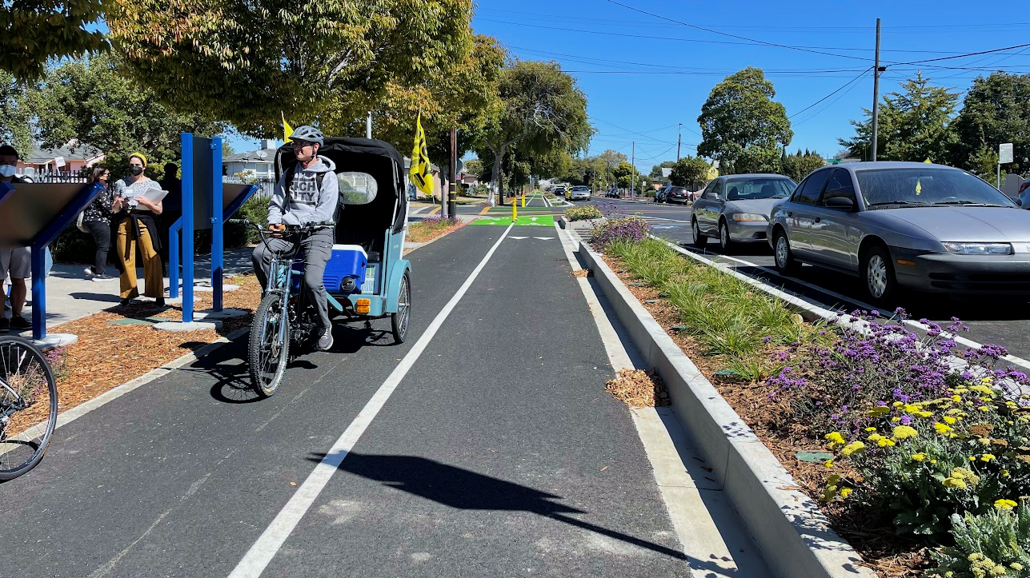


Richmond Wellness Trail
Informe de participación de la caminata comunitaria
Notes:
Good evening, my name is Terence Wu and I am project manager at Trust for Public Land working on the Richmond Wellness Trail. Tonight, I’ll be presenting a summary of a community engagement event we held in late October. For those of you unfamiliar with this project, the Richmond Wellness trail is a multimodal, multi-benefit greenway corridor project located here in the city of Richmond. This project is part of a larger effort to improve park access, climate resiliency, safety, and livability in Richmond. In the image shown here is the completed first phase of the project, which is a 1-mile segment that features a two-way protected bike lane, planted medians and bio-retention basins, and tree planting that runs from the Richmond BART/Amtrak Station down to Cutting Blvd. We’re now working on Phase 2, which is another 1-mile segment that connects to Phase 1 at Cutting Blvd and runs down to the San Francisco Bay.
A major advantage we now have is the completed first phase of the RWT. So, while brainstorming with the landscape architect, PlaceWorks, on how best to engage the community, we decided on a site walk, which we’ve called a Community Health Walk, which would allow people to experience the completed first phase and proposed second phase. Because of this amazing partnership within Richmond Rising, the City then connected us with Lifelong Medical, which runs the Climate Health Promoters program as a part of this TCC Grant. By collaborating, this educational and engaging event was incorporated into this cohort of Climate Health Promoter’s curriculum, and we were able to reach many more people to talk about the project.

Slide 31
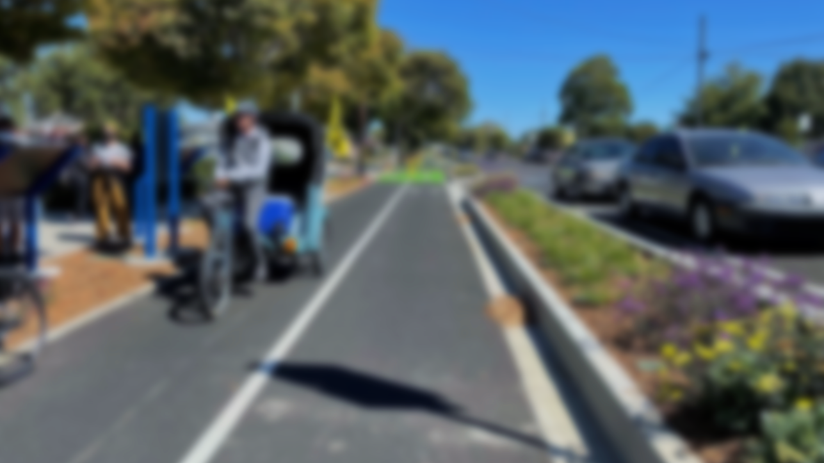

Informar a la comunidad
Experimentar el proyecto
Escuchar a la comunidad
Objetivos de Compromiso
Notes:
As is the case with our other projects, community engagement is a key aspect of our work. Three major goals of this event were as follows:
Inform the Community. This project takes place in a public space and does affect many, so it’s important to inform people of the project. By incorporating input from the community and stakeholders, we’re able to ensure this project fits the needs and desires of the community. Not only was this event a great way to get the word out about the proposed Phase 2, it was an opportunity to talk about the completed Phase 1 and its benefits. For example, in Phase 1, there were no reductions in the number of vehicular lanes, but there was a reduction in lane width, which created the space for the planted medians and protected bike lanes. We noticed during this event that a key takeaway for many of the attendees was that the reduction of lane width is an intentional strategy employed to reduce vehicular speeds. In Richmond, speeding is a common issue referenced by the community, and by narrowing vehicular lanes, we make it less comfortable for drivers to drive as fast.
Experience the Project. As I mentioned previously, a major advantage we now have is the completed Phase 1. While Phase 2 is in a different project area and will look different than Phase 1, the completed first phase is a great example of our work. So, as a part of this event, we led people from the community to experience the completed Phase 1 and the proposed Phase 2.
Hear from the Community. After learning about the Richmond Wellness Trail and experiencing the project sites, it’s important for the community to be able to share their thoughts, concerns, and desires. To facilitate and record the feedback, PlaceWorks prepared a bi-lingual journal for people attending.

Slide 32

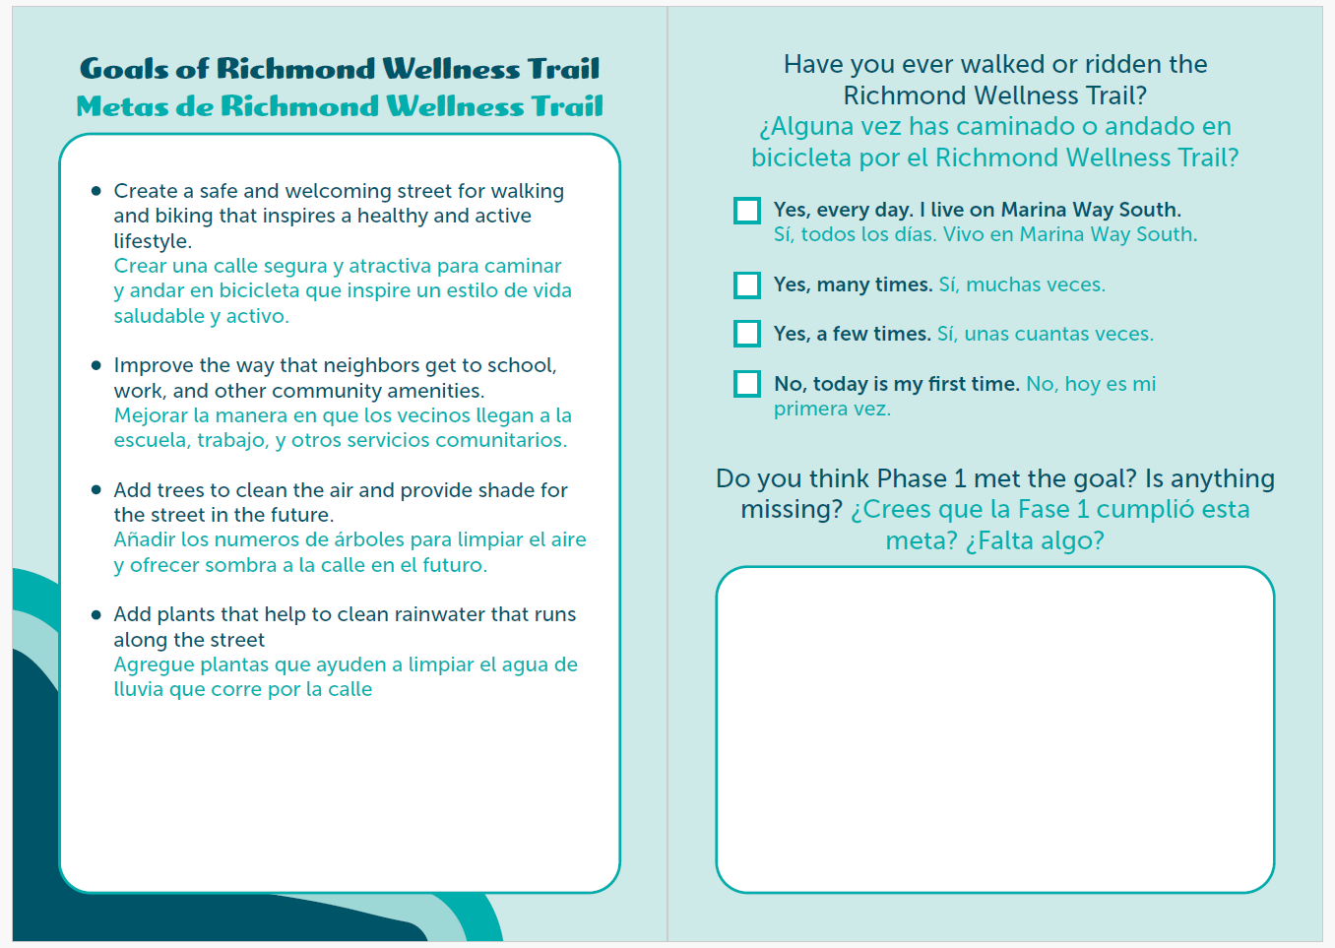
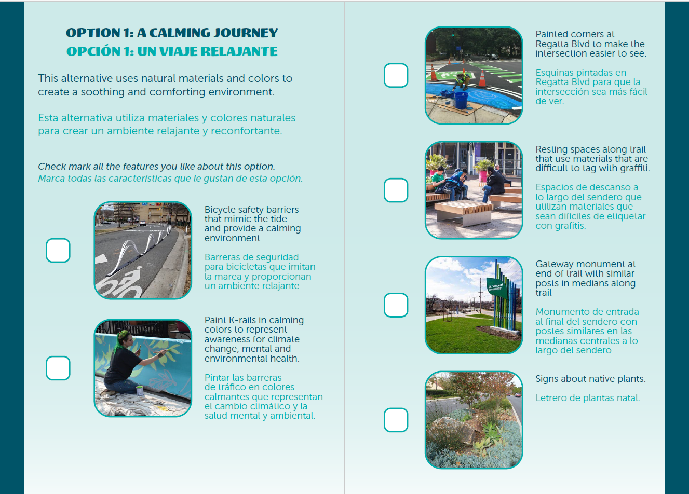
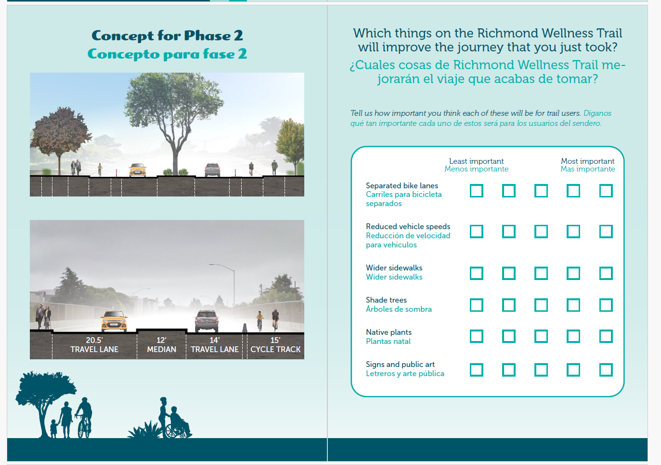
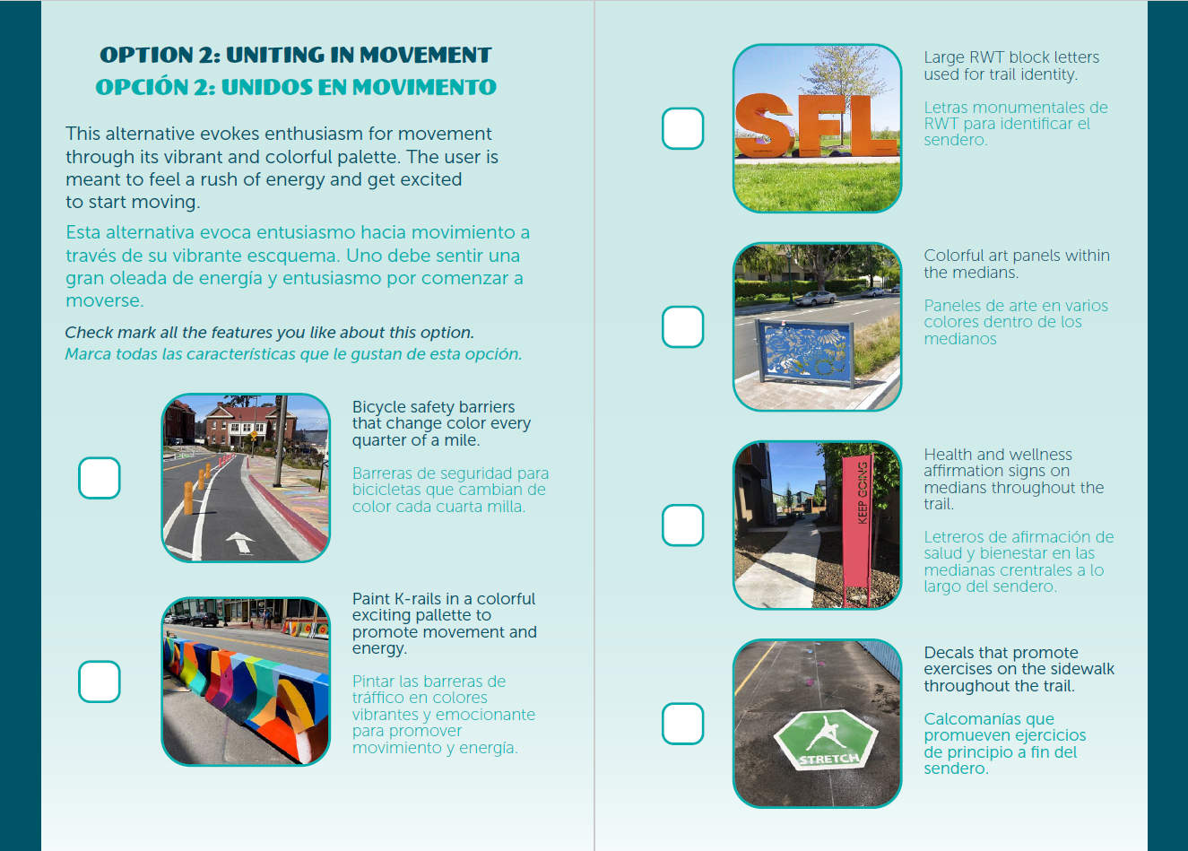
Notes:
Here are a few images of the bilingual English & Spanish journal, which provided prompts and asked overarching questions about the project. In it, we described the goals of Phase 1 and ask whether the project had met its goals, as well as if the project was missing anything. We also showed diagrams of Phase 2 and asked attendees to rate the significance of different project elements.

Slide 33

Notes:
Here’s another view of more pages in the journal. On the bottom of the slide were our questions about project identity to get folks’ thoughts on colors, signage, and aesthetics as they relate to the project.

Slide 34
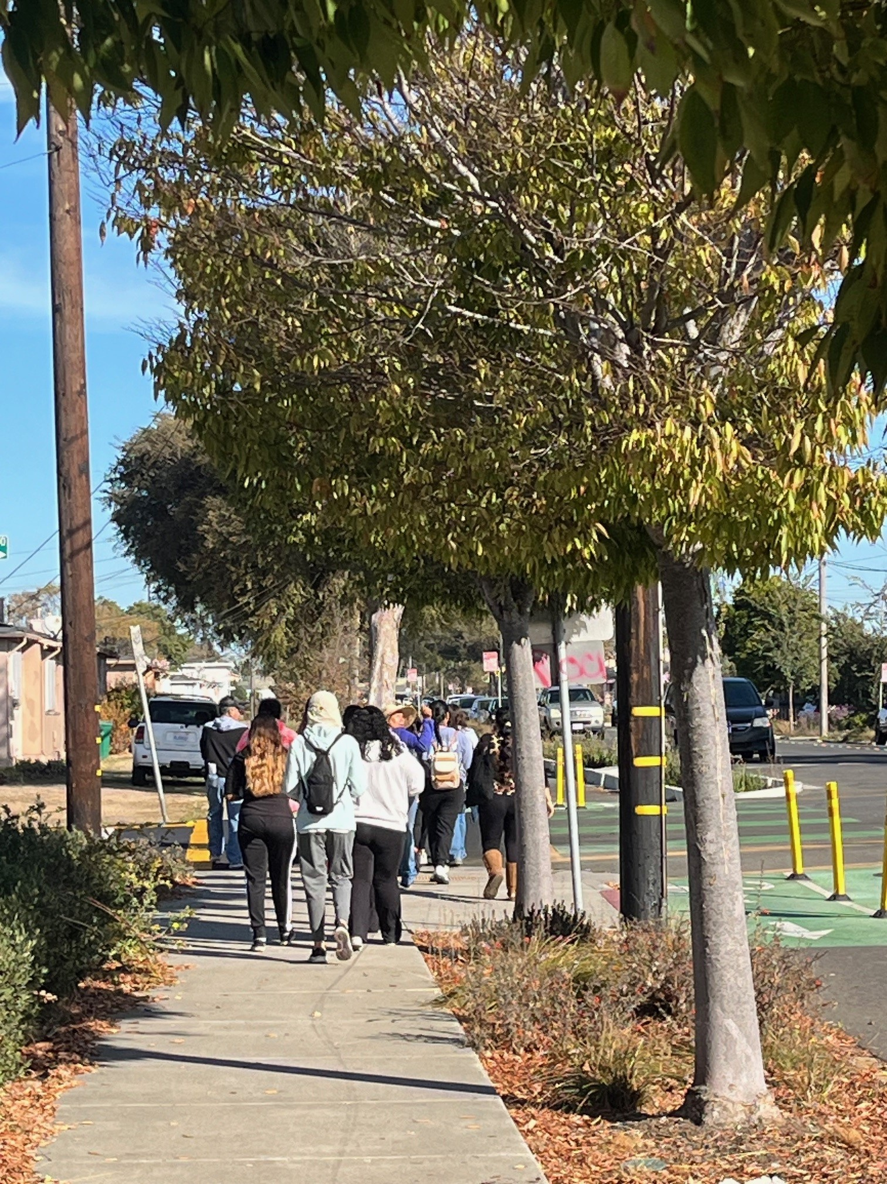
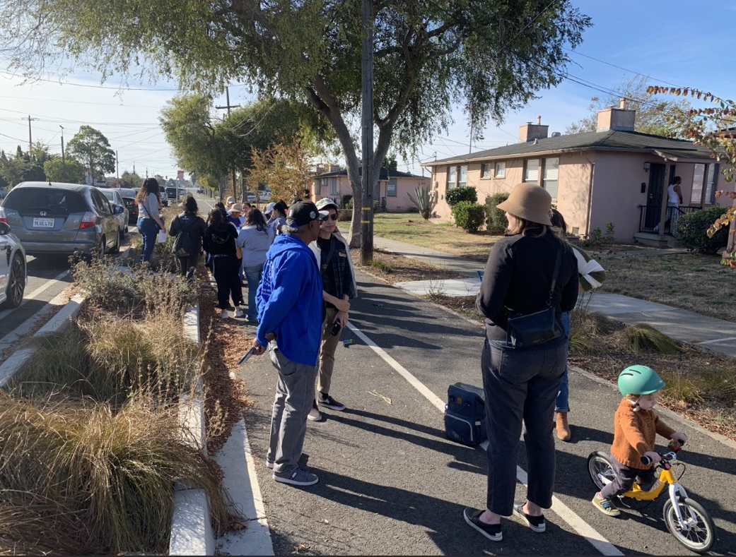
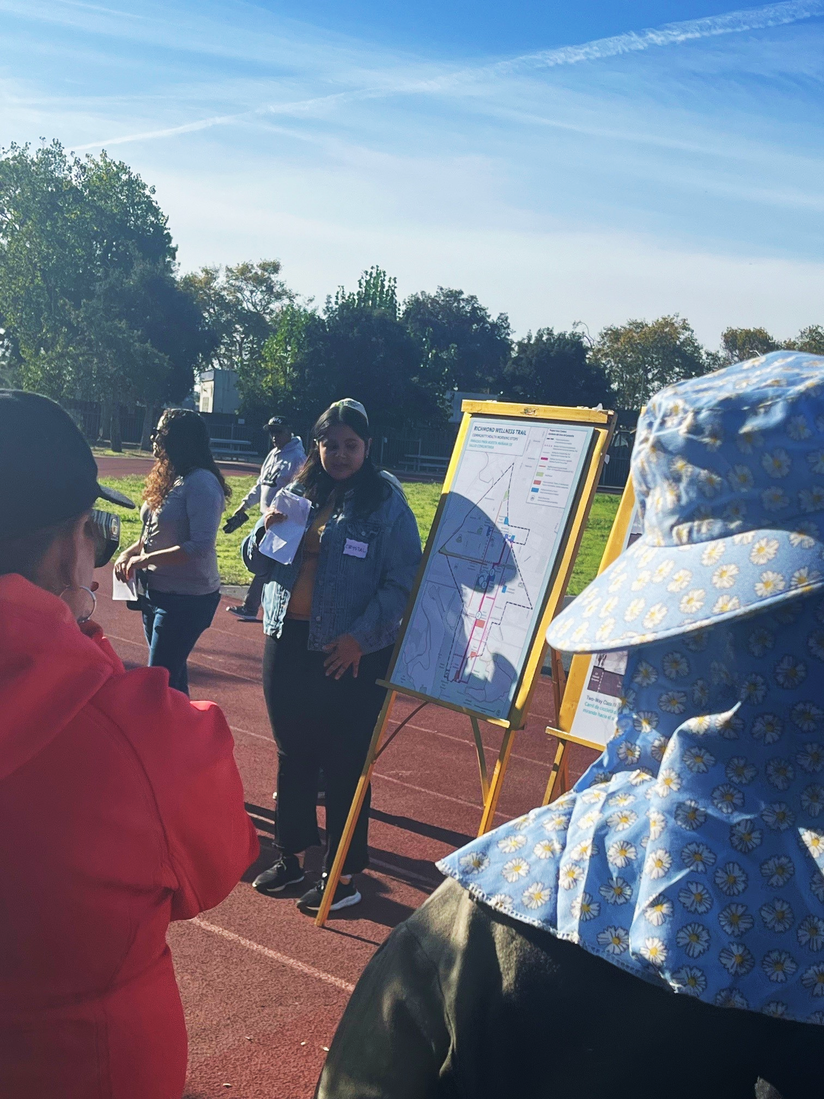
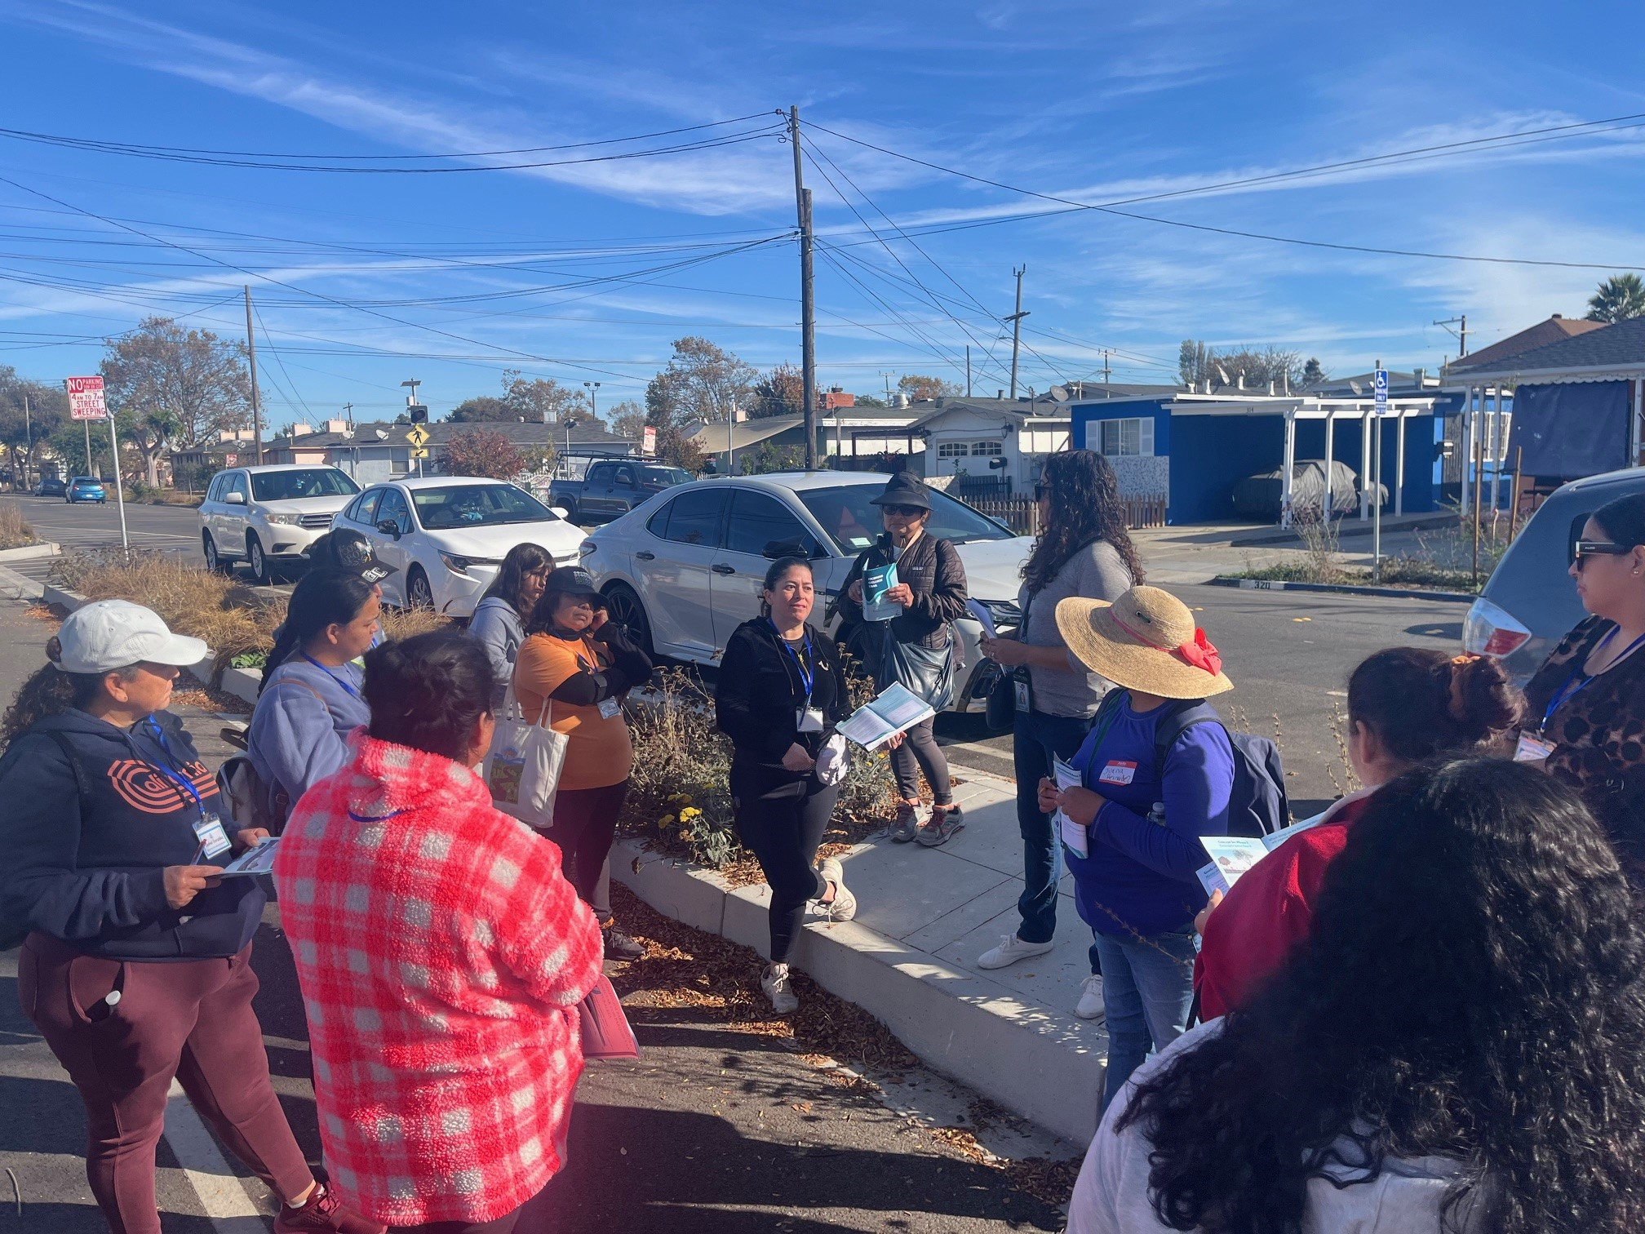
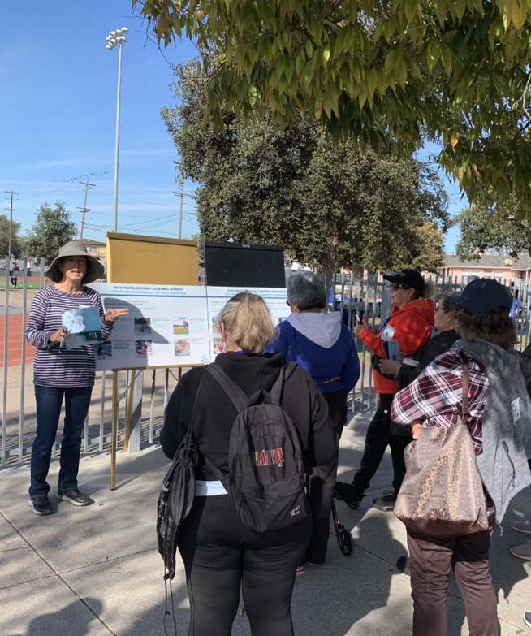
Notes:
We hosted this Community Health Walk and provided free coffee, snacks, Richmond Rising merch, and a pumpkin giveaway! At this event, we had 30 people attend, and here’s what we heard:
After walking a segment of Phase 1, folks thought
Phase 1 did meet its goals of:
Creating a space for walking and biking that improves how people can get to community amenities.
Add trees for cleaner air/water, and to create shade, as well as plants to clean rainwater.
The street was described as busy, with a high volume of traffic. Despite the project, many participants still felt that it was still unsafe due to speeding cars
Attendees noted that Phase 1 was missing the following: lighting, trash receptacles, pedestrian crossings, and overall maintenance
From there, we walked a part of the proposed Phase 2 area.
Here, participants voiced wanting longer crosswalk times and pointed out the desire for wider sidewalks, reduced vehicular speeds, and shade trees.
For wayfinding and project identity:
Participants supported themes of fitness and exercise, using markers or monuments hat had energizing colors and encouraging words.

Slide 35
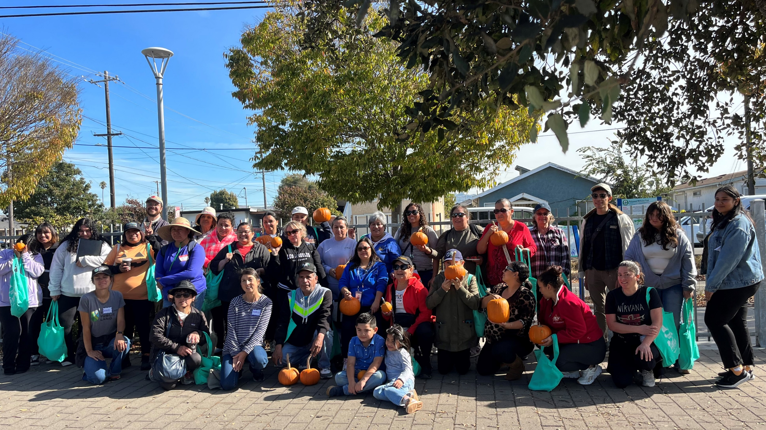

Slide 36
¡Gracias!

Slide 37
3. Planificación del Programa de Promotores(as) de Salud Climática 2025

Slide 38
4. Estrategia de Desarrollo de la Fuerza Laboral Basada en el Lugar: Presentación de Hallazgos y Recomendaciones

Slide 39
5. Discusión y consideración de alquiler un espacio de oficina en el área del proyecto

Slide 40
Solicitudes de agenda para la próxima reunión

Slide 41
Anuncios Generales
Se anima a los miembros del CSC, miembros del público y otros socios u organizaciones a compartir información o anuncios relacionados con próximos eventos, proyectos o programas en el área del Proyecto.
Día de servicio de MLK Jr. – 20 de enero

Slide 42
Reunion Clausurada
¡Gracias!
Preguntas? Comentarios?
Contáctenos al: tcc@ci.richmond.ca.us

